Slide 1
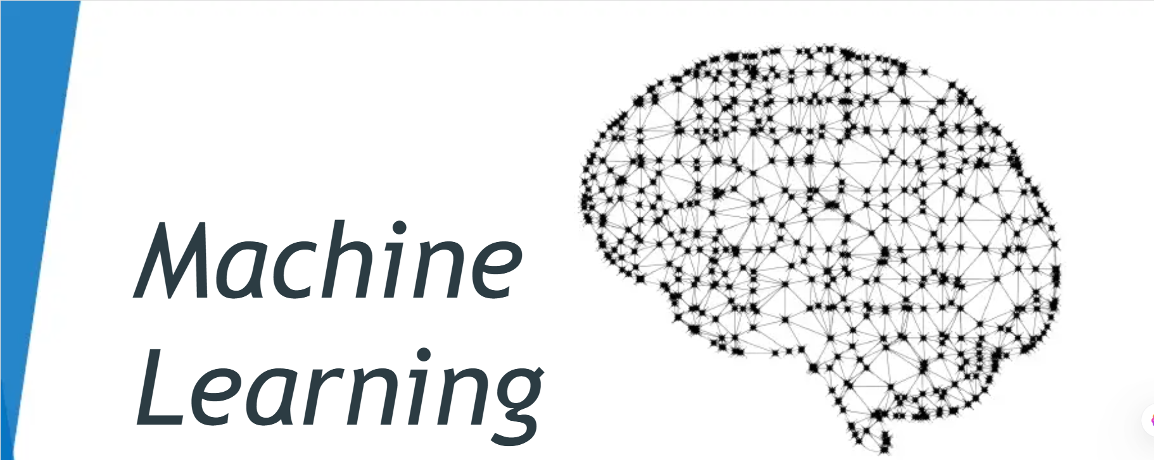
Etude Comparative des algorithmes de la
PRESENTER PAR:
ALHASSANE SOUMAH
ET
ANDRE KPOMY

Slide 2

C’EST QUOI D’ABORD LA MACHINE LEARNING:
Le Machine Learning (ou apprentissage
automatique en français) est une branche de
l’intelligence artificielle (IA) qui permet aux
ordinateurs d’apprendre automatiquement à partir
de données pour faire des prédictions, reconnaître
des motifs ou prendre des décisions, sans être
explicitement programmés.

Slide 3
C’est quoi son objectif ?
L'objectif principal du ML est de permettre aux systèmes informatiques d'apprendre de l'expérience
sans être explicitement programmés ou sans intervention humaine.

Slide 4
Quelle est l’approche de machine learning ?
1- Analyser les données,
2- Choisir un modèle,
3- Les modèles sont entraînés avec des données (data mining),
4- Estimer l’erreur du modèle,
5- Mettre à jour le modèle.

Slide 5
Qu’est-ce qu’un algorithme de Machine Learning ?
Un algorithme de Machine Learning est une méthode qui permet à un ordinateur
d’apprendre automatiquement à partir de données, en utilisant les statistiques et
probabilités, pour prendre des décisions ou faire des prédictions sans être programmé
de manière explicite.

Slide 6
Pourquoi apprendre aux machines
▪Capacité d'apprentissage : Les machines peuvent détecter des modèles
et des tendances dans d'énormes quantités de données
▪Efficacité: L'IA excelle dans les tâches répétitives et intensives en calcul.
▪Traitement des données à grande échelle : L'IA analyse rapidement
d'énormes quantités de données.
▪Décisions basées sur des données: L'IA prend des décisions objectives,
minimisant les biais humains.
▪ Amélioration des technologies: L'IA rend les technologies existantes plus
Intelligentes et efficaces

Slide 7
Quels sont les différents types d’algorithmes Machine Learning ?
Les algorithmes développés en Machine Learning peuvent être rangés en trois catégories :
l'apprentissage supervisé,
l'apprentissage non supervisé
l'apprentissage par renforcement.

Slide 8
C’est quoi apprentissage supervisée
L’apprentissage supervisée:
est une approche du machine Learning où un algorithme est entraîné sur un ensemble de données étiquetées. Ces étiquettes servent de guide pour que l'algorithme apprenne à associer des entrées à des sorties spécifiques et à faire des prédictions sur de nouvelles données non étiquetées.
Elle est classée par rôle comme suit: Nom Algorithme, Type de tâche , Avantages, Inconvénients , Cas d’usage courant

Slide 9
1. Régression linéaire
Définition : Modèle statistique qui établit une relation linéaire entre une variable cible continue et une ou plusieurs variables explicatives.
Rôle : Prédire une valeur numérique (ex. prix d’une maison, score, salaire).
2. Régression logistique
Définition : Modèle qui prédit la probabilité d’appartenance à une classe (souvent binaire).
Rôle : Classifier en oui/non, 0/1, malade/sain, etc.
3. Arbre de décision (Decision Tree)
Définition : Arborescence de règles de décision basée sur les caractéristiques des données.
Rôle : Faire des prédictions (classification ou régression) en suivant un chemin logique.
4. Forêt aléatoire (Random Forest)
Définition : Ensemble d’arbres de décision entraînés sur des sous-échantillons aléatoires des données.
Rôle : Améliorer la précision et réduire le surapprentissage (overfitting) grâce à l’agrégation.
5. SVM (Support Vector Machine)
Définition : Algorithme qui trouve la meilleure frontière (hyperplan) séparant les classes dans l’espace.
Rôle : Classifier des données, souvent efficace même dans des cas complexes avec peu d’exemples.

Slide 10
6. K plus proches voisins (KNN)
Définition : Méthode basée sur la proximité : un nouvel exemple est classé selon les k exemples les plus proches.
Rôle : Classification (ou régression) simple, basée sur la distance entre les points.
7. Naïve Bayes
Définition : Classificateur probabiliste basé sur le théorème de Bayes, supposant l’indépendance entre les variables.
Rôle : Très utilisé en traitement du texte (emails, sentiments, etc.) pour classifier rapidement.
8. Réseaux de neurones (Neural Networks)
Définition : Modèles inspirés du cerveau humain, composés de couches de "neurones" interconnectés.
Rôle : Apprendre des relations complexes, utilisé dans les images, sons, textes, etc. (ex : reconnaissance faciale, traduction automatique).

Slide 11
Tableau comparatif clair et synthétique des principaux types d’algorithmes d’apprentissage supervisé
Algorithme | Type de tâche | Avantages | Inconvénients | Cas d’usage courant
Régression linéaire | Régression | Simple, interprétable, rapide | Ne gère pas les relations non linéaires | Prédiction de prix, tendances économiques
Régression logistique | Classification binaire | Probabilités, efficace pour classes équilibrées | Moins performant avec données non linéaires | Détection de fraude, diagnostic médical
Arbre de décision | Classification/Régression | Facile à comprendre, non linéaire | Sensible au surapprentissage | Analyse de crédit, segmentation client
Random Forest | Classification/Régression | Robuste, réduit le surapprentissage | Moins interprétable, plus lent | Prédiction de churn, scoring bancaire
SVM (Support Vector Machine) | Classification | Performant sur petits jeux de données | Complexe à paramétrer, lent sur grands ensembles | Reconnaissance faciale, classification texte
K plus proches voisins (KNN) | Classification/Régression | Simple, sans entraînement | Lent en prédiction, sensible au bruit | Recommandation, reconnaissance de formes
Naïve Bayes | Classification | Rapide, efficace avec peu de données | Hypothèse d’indépendance souvent irréaliste | Filtrage de spam, classification de documents
Réseaux de neurones | Classification/Régression | Très puissant, gère complexité et non-linéarité | Long à entraîner, peu interprétable | Vision par ordinateur, NLP, prédiction complexe

Slide 12
C’est quoi Apprentissage non supervisé
L’apprentissage non supervisé (ou unsupervised learning en anglais) est une catégorie d’algorithmes en machine learning où le modèle apprend à partir de données non étiquetées, c’est-à-dire sans que les exemples soient accompagnés de la réponse attendue (comme une classe ou une valeur).

Slide 13
1. K-Means
Définition : Algorithme de clustering (regroupement) qui partitionne les données en k groupes (ou "clusters") selon leur proximité.
Rôle : Regrouper des données similaires (ex : segmentation de clients).
2. Clustering hiérarchique
Définition : Méthode de regroupement qui crée une hiérarchie de clusters en fusionnant ou divisant progressivement les groupes.
Rôle : Construire un arbre de similarité (dendrogramme), utile pour l’analyse exploratoire.
3. DBSCAN (Density-Based Spatial Clustering of Applications with Noise)
Définition : Algorithme de clustering basé sur la densité locale des points.
Rôle : Identifier des clusters de forme irrégulière et détecter les anomalies.
4. ACP (Analyse en Composantes Principales / PCA en anglais)
Définition : Méthode de réduction de dimension qui transforme les données en axes principaux expliquant le plus de variance possible.
Rôle : Simplifier les données tout en conservant l’essentiel de l’information (ex : visualisation en 2D).
5. SVD (Décomposition en Valeurs Singulières)
Définition : Technique mathématique pour factoriser une matrice en 3 composantes (U, Σ, V).
Rôle : Utilisée en réduction de dimension, recommandation (ex : système comme Netflix), et traitement de texte (LSA).

Slide 14
6. Règles d’association (Apriori, FP-Growth)
Définition : Méthodes pour trouver des règles si/alors dans les données (ex : "si on achète du pain, on achète aussi du beurre").
Rôle : Utilisées dans le panier d’achat et l’analyse de marché.
7. Autoencodeurs (Autoencoders)
Définition : Réseaux de neurones qui apprennent à reconstruire leurs entrées, via un passage par une représentation réduite.
Rôle : Utilisés pour la réduction de dimension, la détection d’anomalies, ou la compression des données.

Slide 15
Tableau comparatif clair et synthétique des principaux types d’algorithmes d’apprentissage non supervisé
Algorithme | Objectif principal | Avantages | Inconvénients | Cas d’usage courant
K-means | Clustering (regroupement) | Simple, rapide, efficace sur grands datasets | Sensible aux valeurs initiales, nécessite k connu | Segmentation client, regroupement d’images
Clustering hiérarchique | Clustering (arborescent) | Ne nécessite pas de définir k, visualisation claire | Coûteux en calcul, difficile à adapter à grands jeux | Analyse génétique, classification de documents
DBSCAN | Clustering (densité) | Détecte les formes complexes, gère les anomalies | Sensible aux paramètres, moins efficace en haute dim. | Détection de fraude, regroupement spatial
ACP (Analyse en Composantes Principales) | Réduction de dimensionnalité | Visualisation, élimine redondance | Perte d’interprétabilité, linéaire uniquement | Prétraitement de données, compression d’images
SVD (Décomposition en valeurs singulières) | Réduction de dimensionnalité | Utile pour données matricielles | Complexe à interpréter, coûteux | Recommandation (ex. Netflix), traitement du signal
Règles d’association (Apriori, FP-Growth) | Découverte de relations | Interprétable, utile en marketing | Génère beaucoup de règles, sensible au bruit | Analyse panier d’achat, marketing ciblé
Autoencodeurs | Compression / reconstruction | Puissant pour données complexes | Nécessite entraînement, peu interprétable | Détection d’anomalies, prétraitement pour NLP

Slide 16
Apprentissage par renforcement
L'apprentissage par renforcement est une technique d'apprentissage automatique où un agent apprend à prendre des décisions optimales en interagissant avec un environnement. L'agent reçoit des récompenses ou des pénalités en fonction de ses actions, et cherche à maximiser les récompenses globales au fil du temps. Il s'agit d'un processus d'essais et erreurs, similaire à la façon dont les humains apprennent.

Slide 17
1. On-policy
Définition : L’agent apprend une politique en se basant sur les actions qu’il effectue réellement.
L’apprentissage et la collecte de données suivent la même politique.
Exemple : SARSA (State-Action-Reward-State-Action).
Avantage : cohérent entre ce qu’on fait et ce qu’on apprend.
Inconvénient : peut apprendre plus lentement si la politique explore mal.
2. Off-policy
Définition : L’agent apprend une politique cible, mais les données peuvent être collectées en suivant une autre politique.
Il peut apprendre d’actions effectuées par une autre stratégie.
Exemple : Q-learning est off-policy.
Avantage : permet de réutiliser des données anciennes ou externes.
Inconvénient : plus complexe à stabiliser (besoin de techniques spécifiques).
3. Basé sur modèle (Model-based RL)
Définition : L’agent apprend ou utilise un modèle de l’environnement (prédit les transitions et récompenses).
Il planifie ses actions en simulant l’environnement à l’avance.
Exemple : l’agent apprend une fonction Transition(s, a) = s’.
Avantage : efficace quand le modèle est précis.
Inconvénient : nécessite un modèle fiable ou difficile à apprendre.

Slide 18
4. Politique directe (Policy-based / Policy Gradient)
Définition : L’agent apprend directement une politique π(a|s) (probabilité de choisir une action a dans un état s).
Il n’est pas obligé d’estimer une fonction de valeur comme Q(s,a).
Exemple : REINFORCE, PPO (Proximal Policy Optimization).
Avantage : bien adapté aux actions continues.
Inconvénient : plus instable et sensible aux hyperparamètres.
5. Actor-Critic
Définition : Combinaison des deux approches :
Actor : apprend la politique (comme policy gradient).
Critic : évalue la politique via une fonction de valeur (comme Q ou V).
Exemple : A2C, A3C, DDPG, SAC, etc.
Avantage : stabilise l’apprentissage en utilisant un signal de critique.
Inconvénient : nécessite deux réseaux et plus de calculs.

Slide 19
Catégorie | Algorithme | Type de politique | Mise à jour | Utilisation de modèle | Particularité clé
On-policy | SARSA | Politique suivie | $$ Q(s,a) \leftarrow Q(s,a) + \alpha [r + \gamma Q(s', a') - Q(s, a)] $$ | Non | Apprend à partir de l’action réellement exécutée
Off-policy | Q-Learning | Politique optimale | $$ Q(s,a) \leftarrow Q(s,a) + \alpha [r + \gamma \max_{a'} Q(s', a') - Q(s,a)] $$ | Non | Apprend indépendamment de l’action exécutée
Basé sur modèle | Dyna-Q | Politique optimale | Q-Learning + simulation | Oui | Combine apprentissage réel et simulé
Politique directe | REINFORCE | Politique suivie | Gradient de politique | Non | N’utilise pas de fonction de valeur
Actor-Critic | A2C, PPO, etc. | Politique suivie | Gradient + Critique | Non | Combine estimation de politique et de valeur

Slide 20
VOICI QUELQUES IMAGES DES EXERCICES RESOLUES AVEC DES ALGORITHME QU’ON FERA ENSEMENT DANS LES PRATIQUE

Slide 21
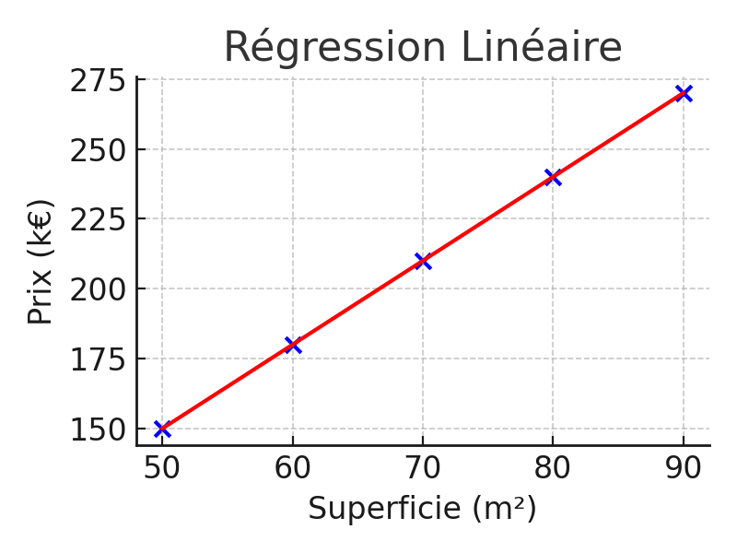
Régression Linéaire
Modélise une relation continue entre les variables.

Slide 22
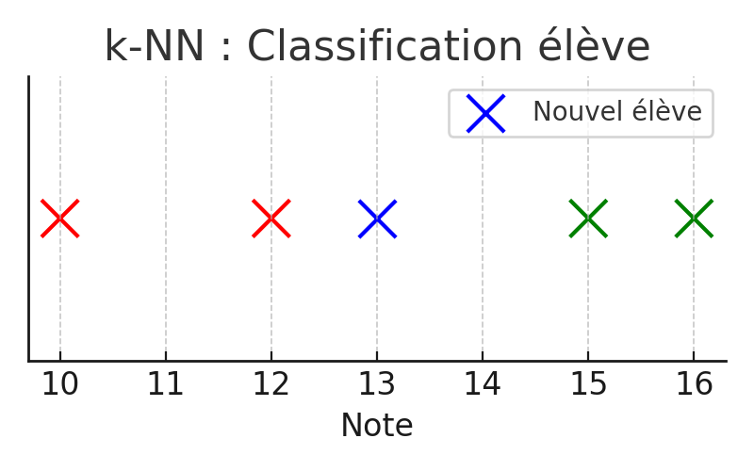
k-NN (k plus proches voisins)
Classifie un élève selon les k notes les plus proches.

Slide 23
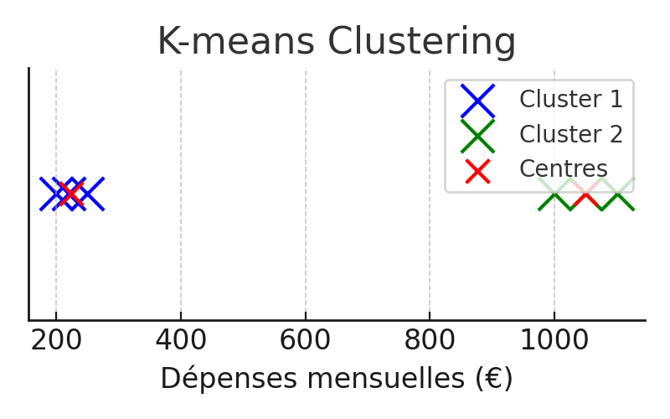
K-means Clustering
Regroupe les clients selon leurs similarités de dépenses.

Slide 24
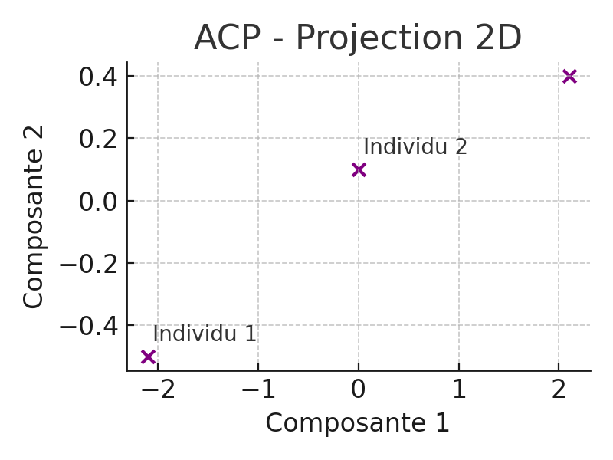
ACP (Analyse en Composantes Principales)
Réduction des dimensions pour simplifier les données.

Slide 25
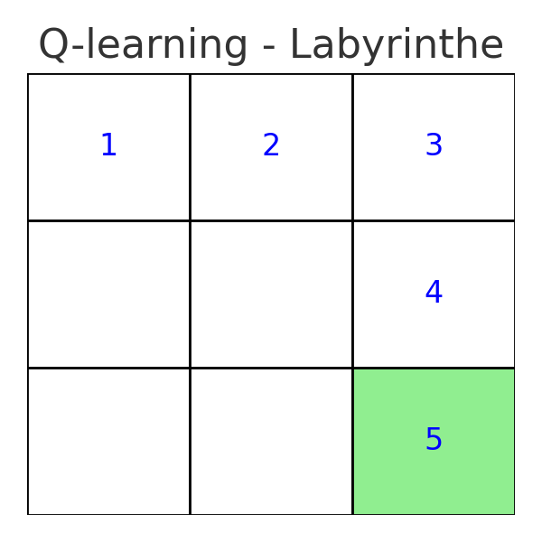
Q-learning (Labyrinthe)
L'agent apprend à trouver la sortie via récompenses successives.

